Slide 1
YAKIN AMAN? Cyber security awareness seminar
Satria Ady Pradana
25/June/2023

Slide 2
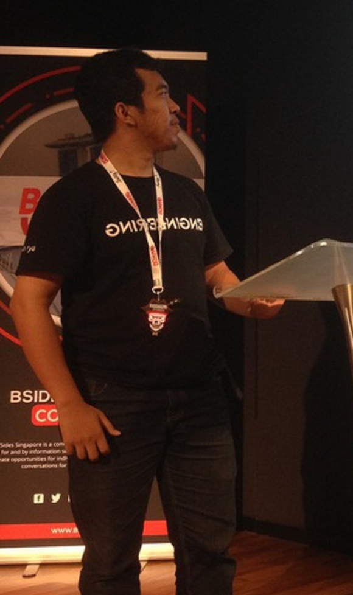



Who?
Satria Ady Pradana
Senior Security Engineer (Red Team) at Grab Indonesia
Red Team / Adversarial Engineering
Community Leader of Reversing.ID
@xathrya
xathrya
xathrya_

Slide 3
Know Thyself, Know Thy Enemies.
Thousands battles, Thousands Victories.
Sun Tzu - Art of War

Slide 4
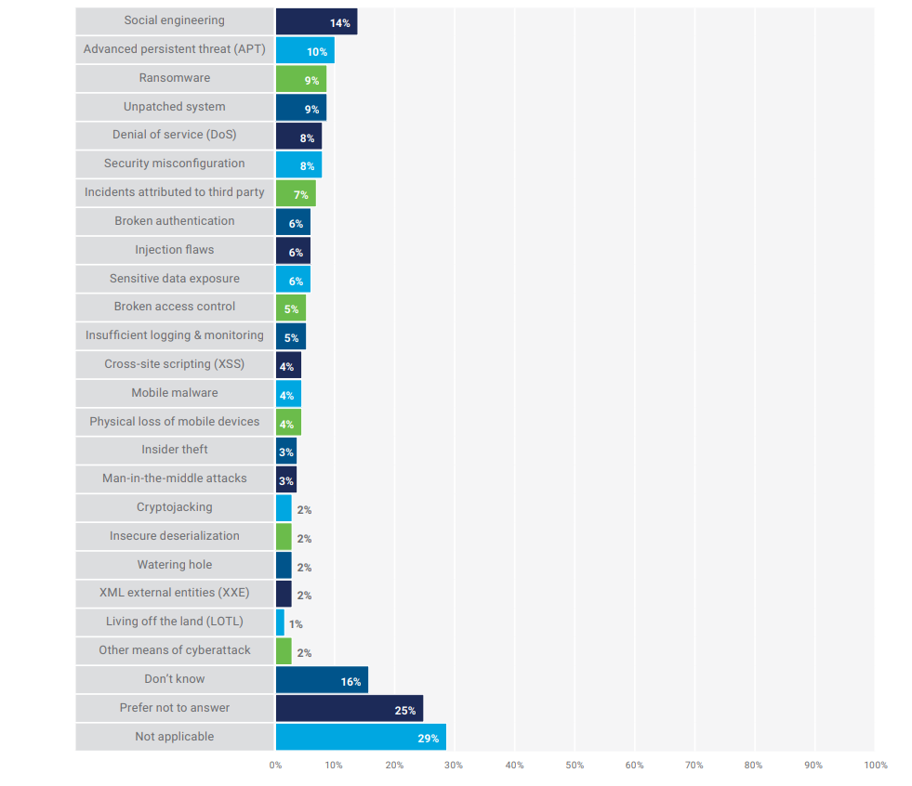
Cyber Attack Trend
14%
Social Engineering
3%
Insider Theft
Source: ISACA (2021)

Slide 5
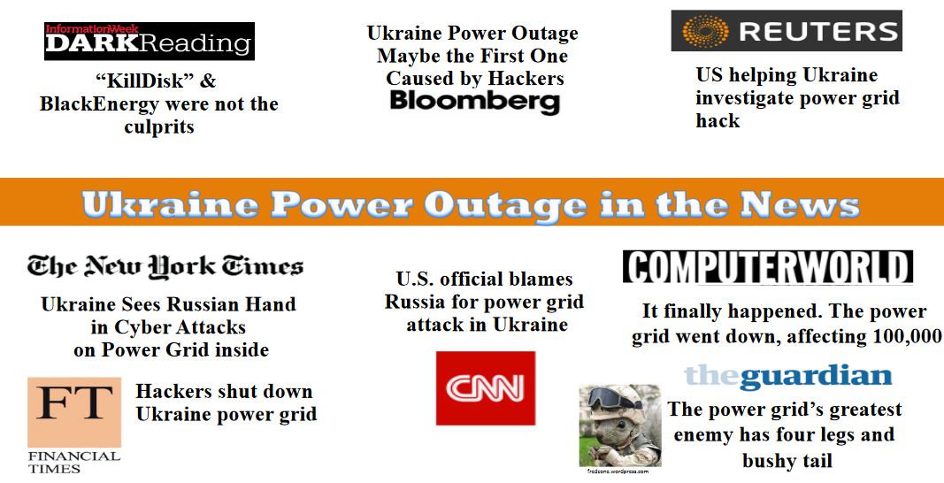
Cyber attack trend

Slide 6
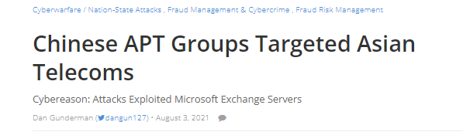
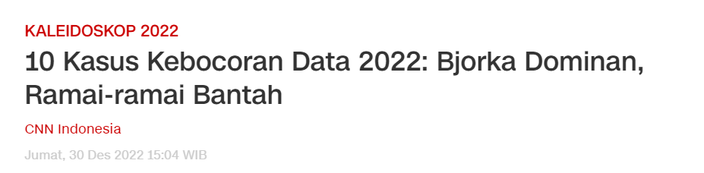
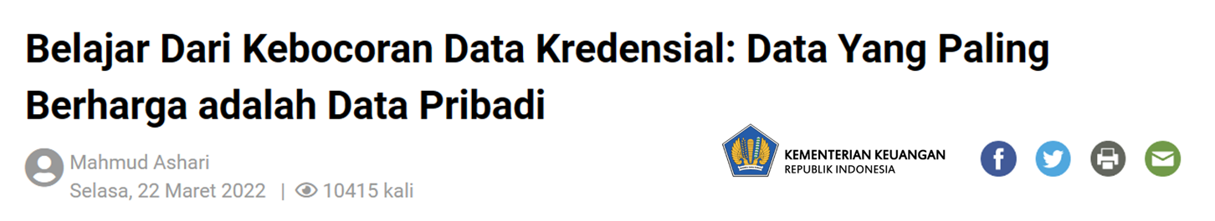
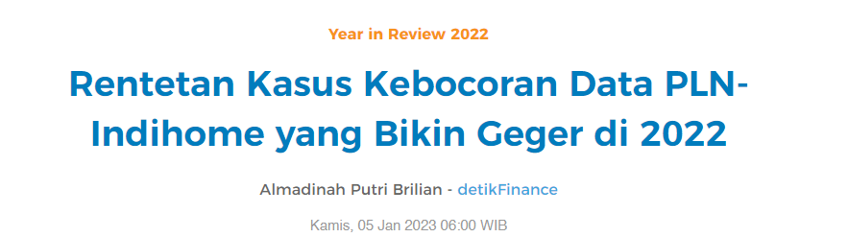
Cyber attack trend

Slide 7
Crime as a service
Penjahat siber (cyber criminal) telah berkembang dan matang.
Attack bergeser dari sekedar “for fun” menjadi “for profit”
Bermunculan kelompok dan sindikat kejahatan (threat actors).
Aneka produk tersedia dalam ekosistem perdagangan
Credentials (username, password, dsb).
Credit cards
Backdoor access
Spamming service
DdoS service
Vulnerability and Exploit Exchange
Malwares
dsb

Slide 8
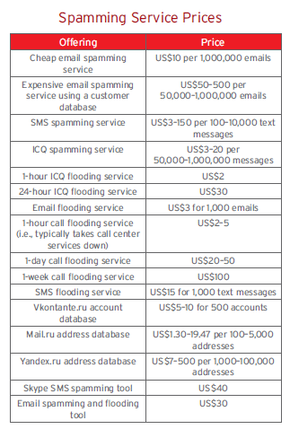
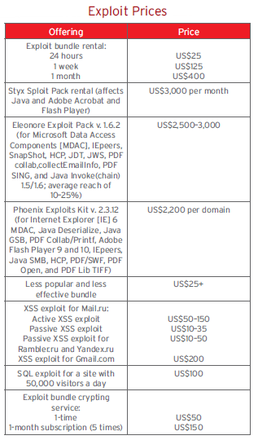
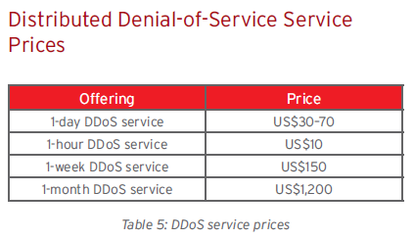
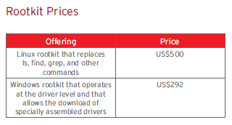
CRIME AS A SERVICE

Slide 9
Aku aman gak ya?
Jangan-jangan dah jadi korban?
Bagaimana cara taunya?
Tips dong biar aman!

Slide 10
Wrong assumption
Aku bukan siapa-siapa
Aku gak berbuat aneh-aneh
Jadi gak mungkin ada yang hack aku, kan?

Slide 11
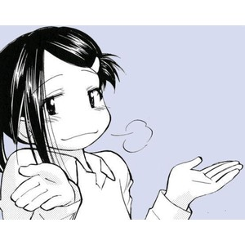
“Meh… I don’t care”
@hacker

Slide 12

Hacker Motives
Keuntungan Finansial
Ketenaran
Balas Dendam
Hacker Targets
Company
Kamu

Slide 13
Threat case study
Email Phishing
Social Engineering
Unsafe Wifi Connection
Malware and Ransomware

Slide 14
phishing
It’s fishing, but you are the fish

Slide 15
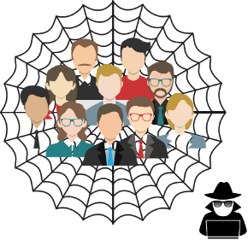
PHISHING
Phishing
Percobaan pencurian informasi pribadi (cth: credit card number, bank account, password) dengan mengarahkan agar korban memberikan informasi.
Spear Phishing
Ketika phishing secara khusus menargetkan dirimu.
Mereka sudah tau informasi tentangmu (keluarga, pekerjaan, aktivitas, dsb).

Slide 16

PHISHING MEDIUM
E-Mail
SMS / Text Message
Voice

Slide 17
Phishing or not?
Test your skill in detecting phishing

Slide 18
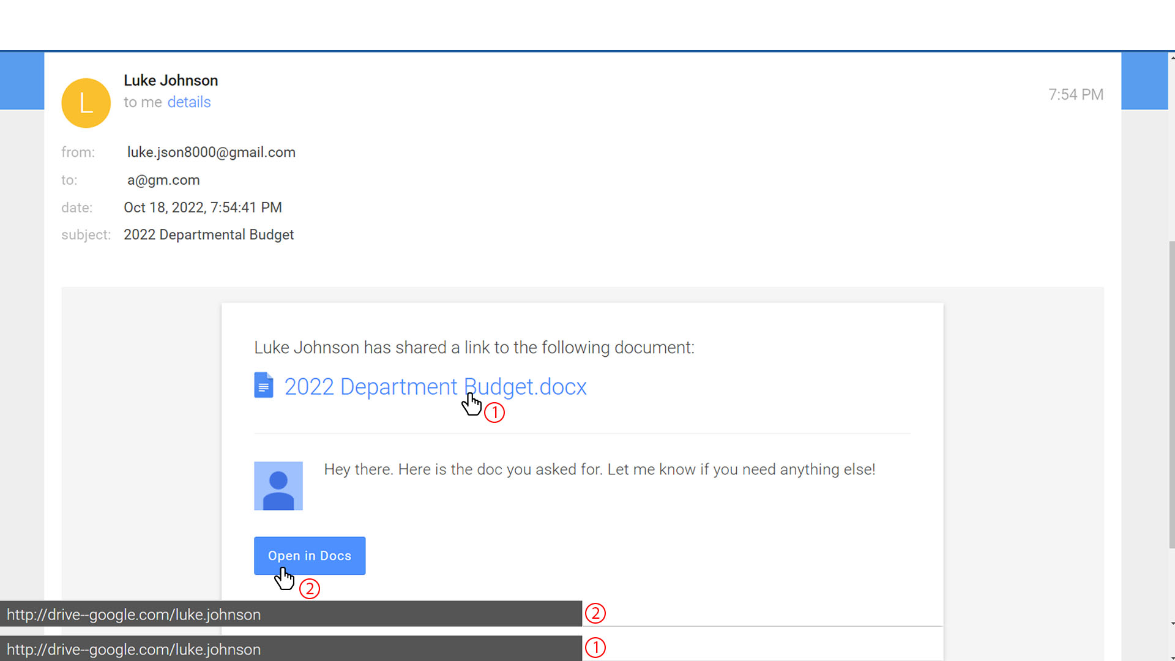
Phishing or not?

Slide 19
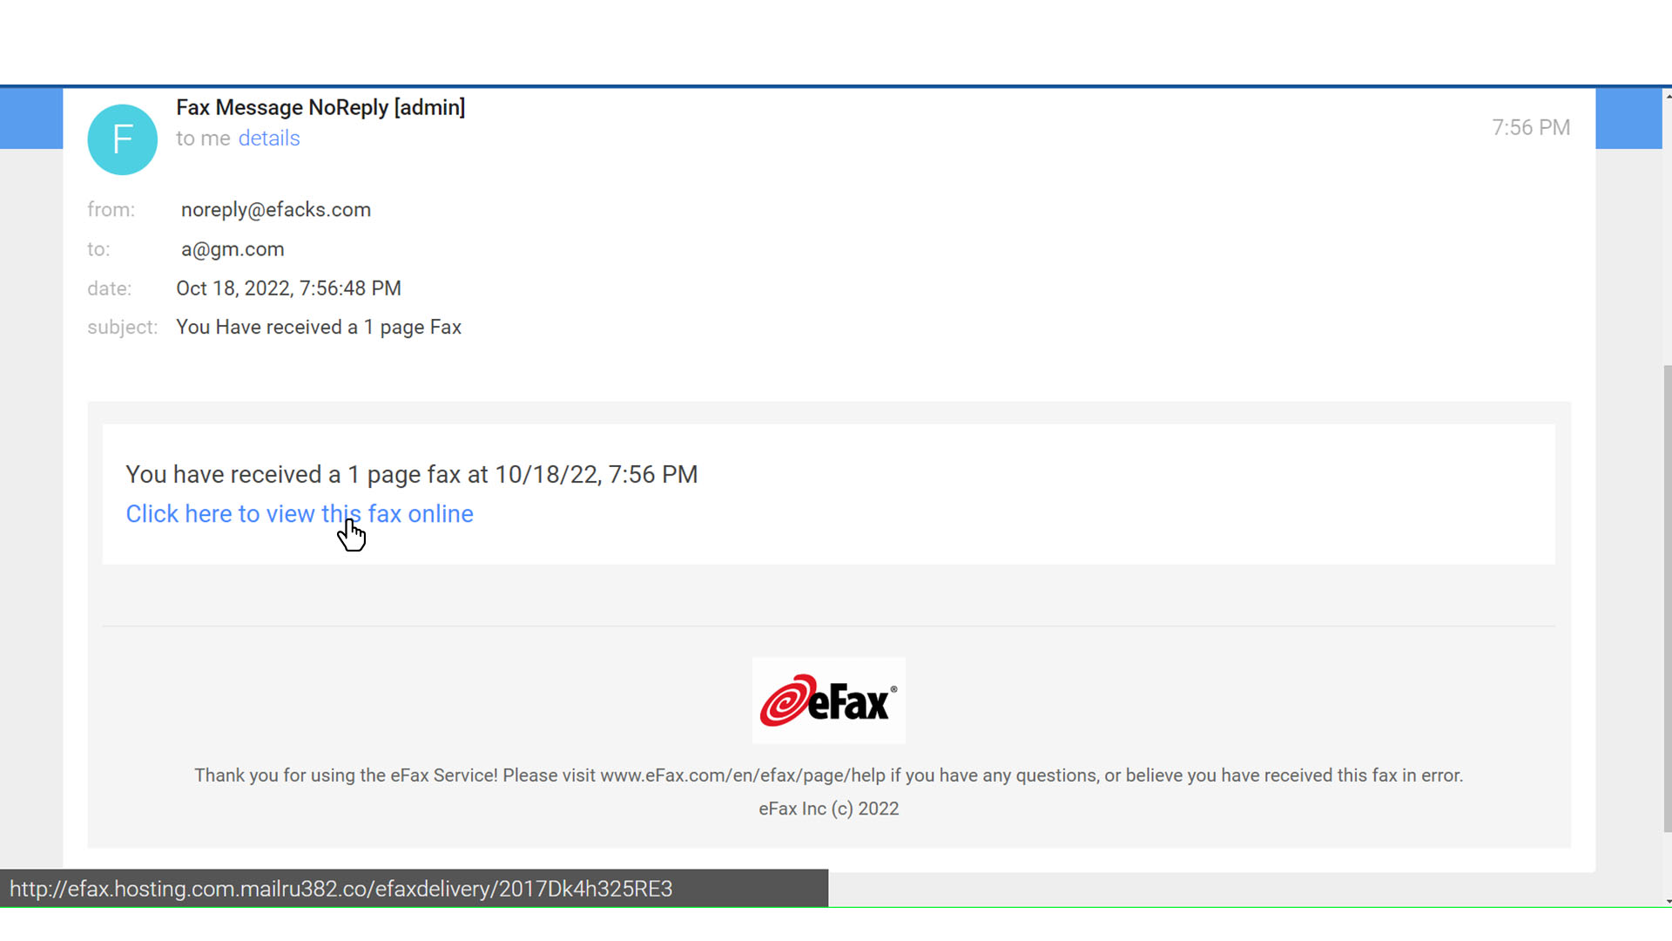
Phishing or not?

Slide 20
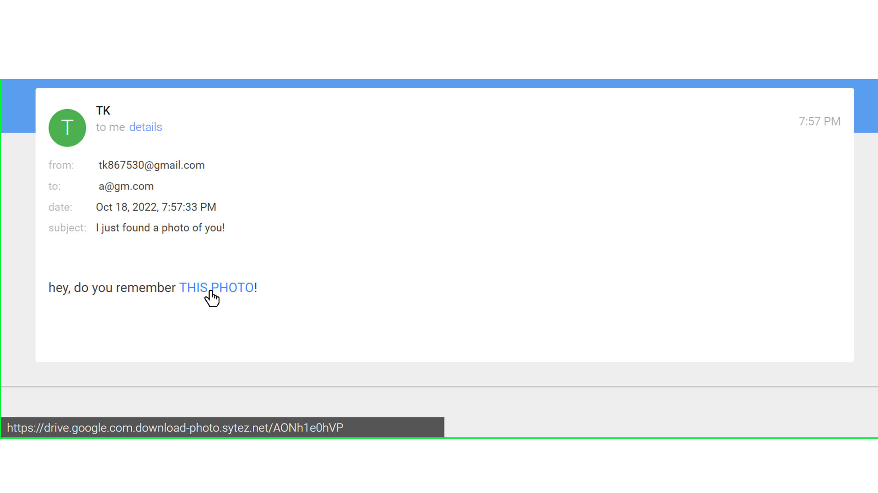
Phishing or not?

Slide 21
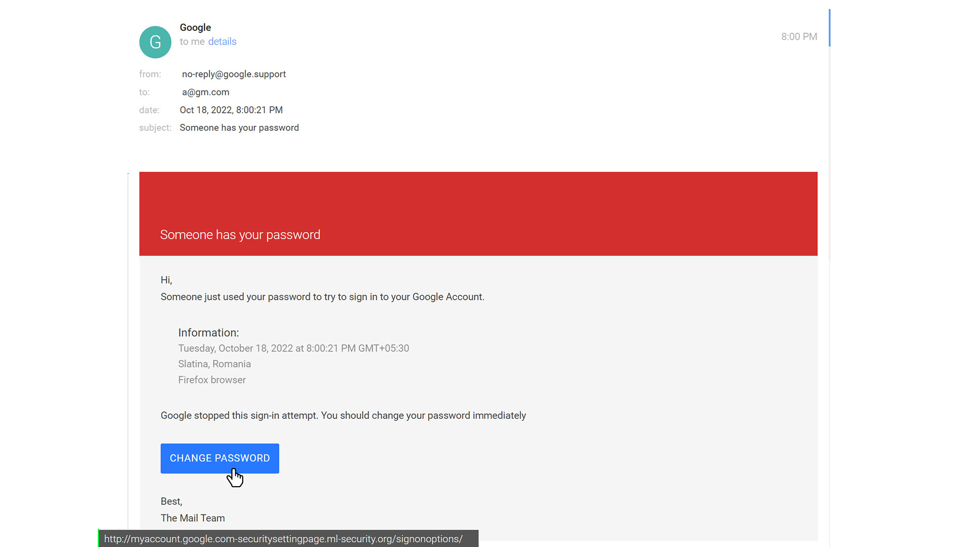
Phishing or not?

Slide 22
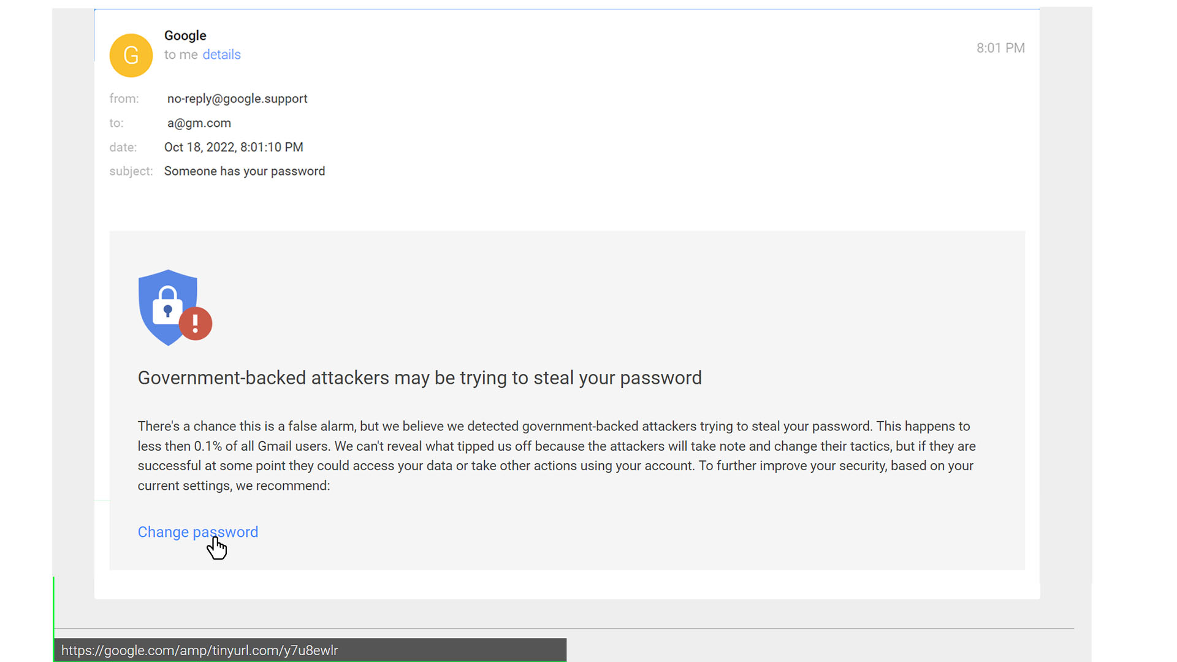
Phishing or not?

Slide 23
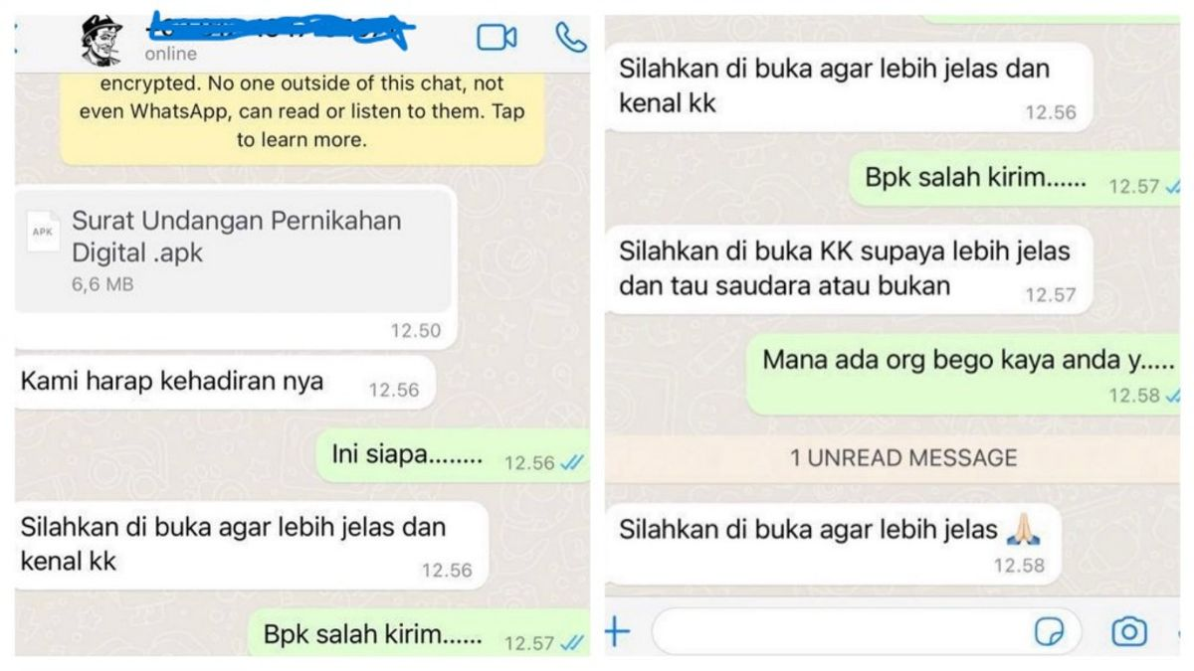
Phishing or not?

Slide 24






What Helps you protect from phishing?
Tetap Tenang!
Call & Verify
Periksa Alamat
Gunakan
Multi-Factor
Authentication
Style
Consistency
Selalu Pertanyakan!

Slide 25
SOCIAL ENGINEERING

Slide 26
Social engineering
Social Engineering
Mengaku atau menyerupai pihak yang memiliki relasi (misal: keluarga) atau otoritas (misal: atasan, instansi) dengan korban untuk mempengaruhi sehingga korban melakukan tindakan yang dikehendaki attacker.
Fun fact: phishing termasuk social engineering, yes!

Slide 27
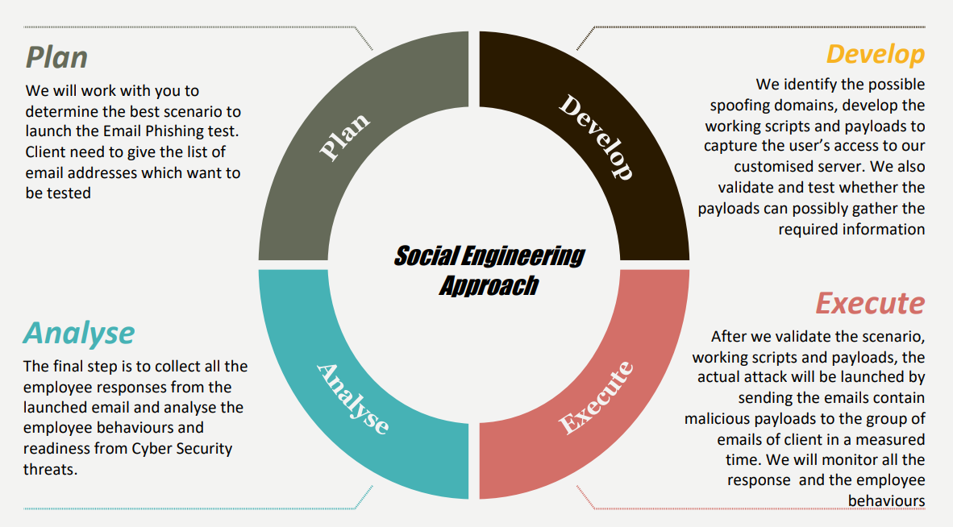
Social engineering

Slide 28

Social Engineering
Amazing Mind Reader

Slide 29
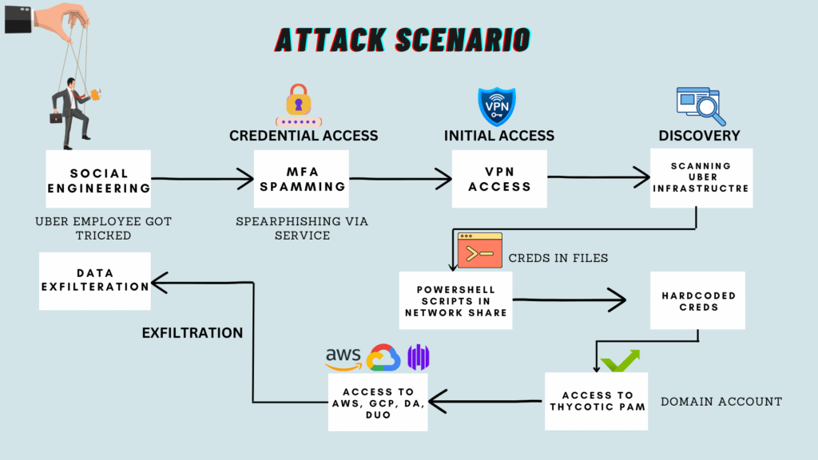
Source: Uber Hack 2022

Slide 30
BAD USB

Slide 31
BAD USB
Bad USB
Perangkat dengan konektivitas USB dan seakan memiliki peran tertentu (sebagai flash disk, power bank, dsb) namun menjalankan aktivitas berbahaya saat terhubung.
Produk komersial (untuk PoC):
USB Rubber Ducky
MalDuino
Bikin sendiri BadUSB? Bisa!

Slide 32
SAFE PRACTICE WITH USB
Hindari public charging stations. Terutama di tempat yang tidak dikenal. Gunakan USB
Jangan colok sembarang perangkat USB yang bukan punyamu.
Encrypt data di perangkat USB milikmu, jaga-jaga jika kamu kehilangan atau perangkatmu dicuri.

Slide 33
UNSAFE WIFI CONNECTION

Slide 34

Siapa yang Suka WiFi Gratisan?
Yakin aman?

Slide 35
WHY does IT Matters?
Man in the Middle
Seseorang bisa berada di tengah dua pihak yang berkomunikasi Sehingga dapat melihat dan mempengaruhi percakapan yang ada.
Eavesdropping (sadap)
Tampering (modifikasi)

Slide 36
IMPACT!!
Dampak umum:
Pencurian data penting (misal: credentials)
Pemantauan aktivitas

Slide 37
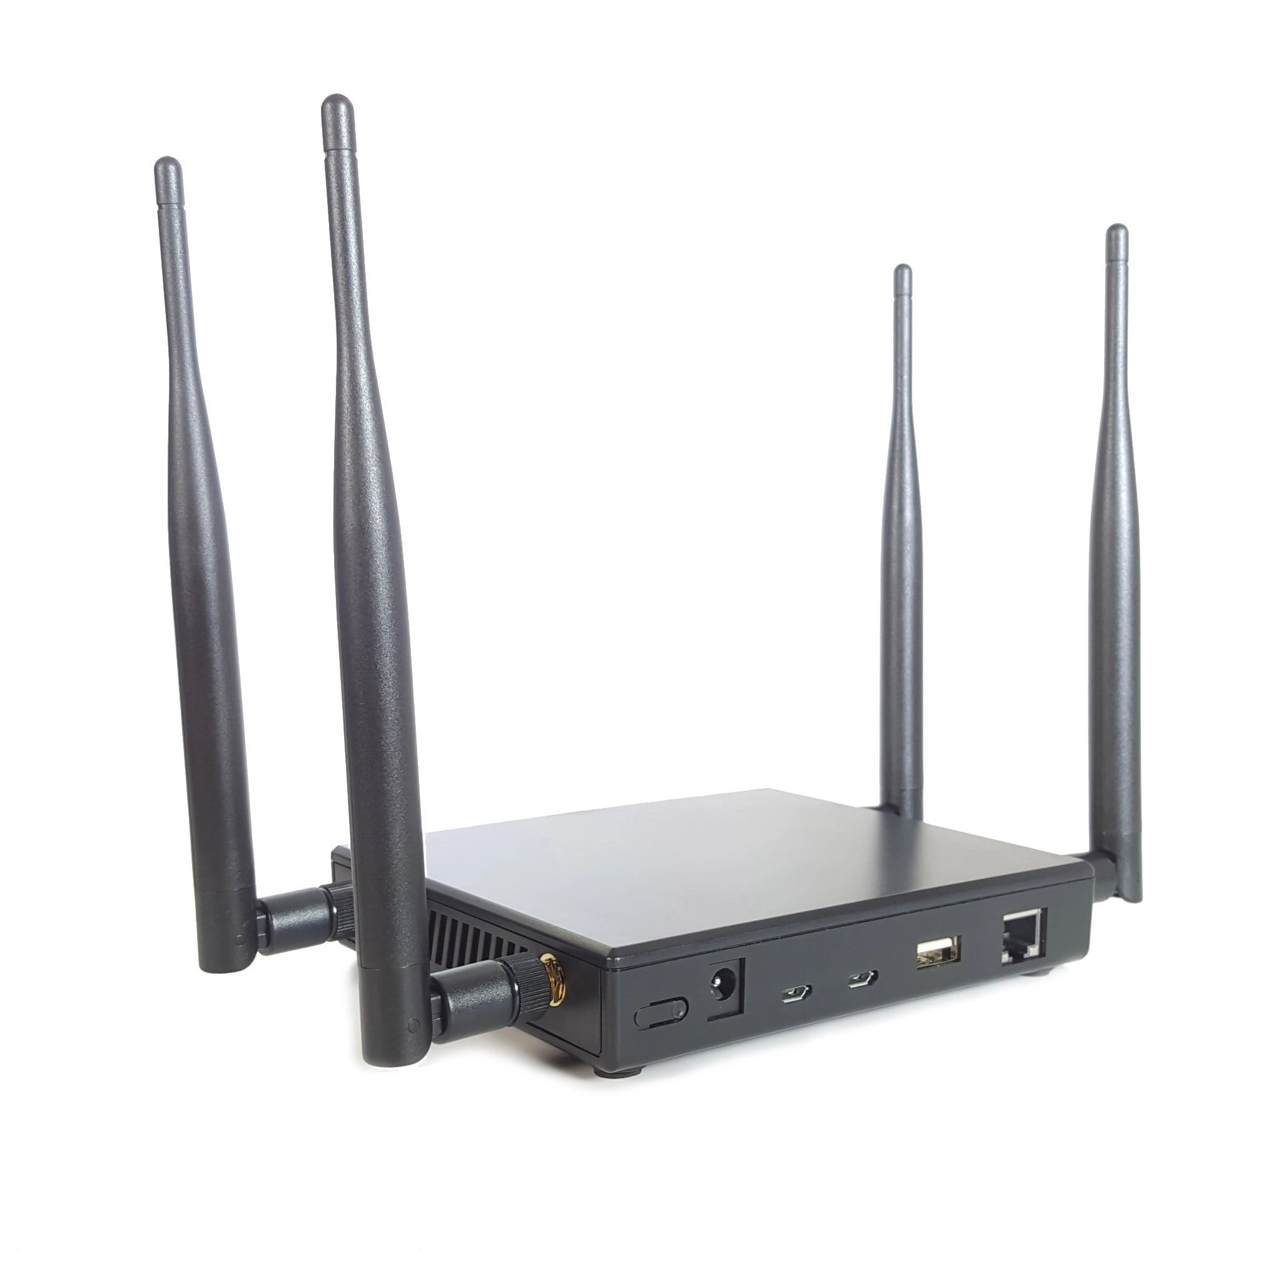

Meet the beast
Berpura-pura sebagai Access Point yang legitimate.
Menipu device terdekat untuk konek ke dirinya.

Slide 38
SAFE PRACTICE WITH WIFI CONNECTION
Prioritaskan penggunaan mobile data/tethering daripada wifi publik.
Attacker bisa setup hostspot dengan nama palsu, selalu tanya resepsionis mana access-point yang benar.
Aktifkan firewall dan gunakan VPN saat di ruang publik.
Hindari VPN gratis!
Setup VPN sendiri
Gunakan komunikasi yang bersifat end-to-end encryption.

Slide 39
MALWARES

Slide 40
MAL.. WHAT?
Malwares
Program, aplikasi, script, atau perangkat yang diciptakan untuk memberikan kerusakan atau bertindak buruk kepada korban/target.
Digunakan oleh attacker:
Pemerintah
Hacktivist
Kriminal siber
Bukan barang baru tapi masih relevan.

Slide 41
Malware roles
Digunakan oleh cybercriminal untuk keuntungan finansial.
Mencuri resource: uang, data penting, dsb.
Digunakan pemerintah untuk melindungi kepentingan nasional.
Mengawasi individu tertentu
Sabotase negara lain.
Digunakan korporasi untuk melindungi kepentingan perusahaan.
Copy protection / digital right management.
Memata-matai competitor.

Slide 42
HOW Can you get infected?
Buka atau jalankan email berisi attachment dari attacker.
Mencolok perangkat yang terinfeksi.
Menjalankan aplikasi yang terinfeksi (umumnya aplikasi bajakan).
Mengunjungi situs yang dikuasai attacker.
Menggunakan system yang tidak update dan tidak terlindungi.

Slide 43
POTENTIAL DAMAGE
Merusak data (misal: mengenkrip semua dokumen)
Mencuri dokumen atau informasi sensitive.
Mengambil alih system.
Menjadikan system sebagai pijakan untuk serangan lain.

Slide 44
HOW TO AVOID MALWARES
Jangan download file dari sembarang website.
Gunakan sumber resmi.
Hindari software bajakan.
Waspadai email phishing dengan attachment.
Jangan gunakan email corporate untuk aktivitas pribadi.

Slide 45
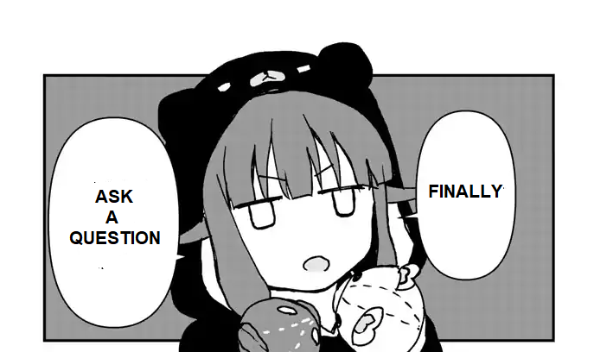

Slide 46
Thank You
Satria Ady Pradana
@xathrya (telegram)

